Slide 1
BÀI 11: PHÉP TRỪ TRONG PHẠM VI 10
(TIẾT 3)
LUYỆN TẬP (72)

Slide 2


Slide 3
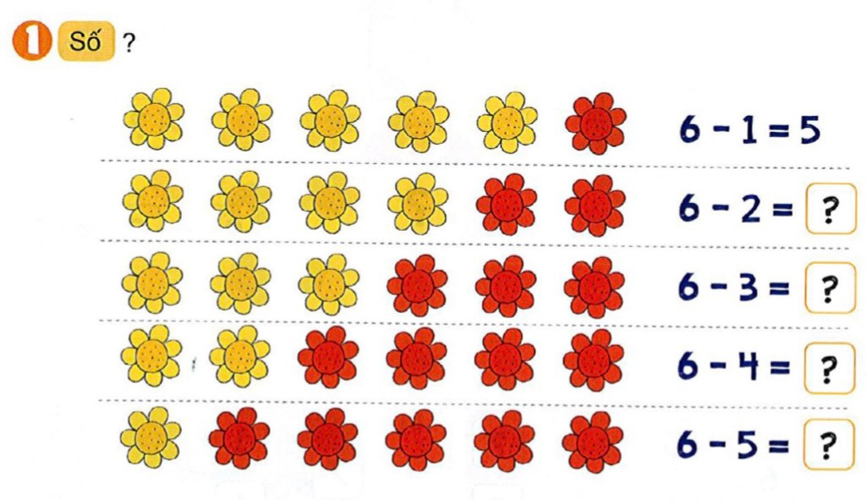
4
3
2
1

Slide 4
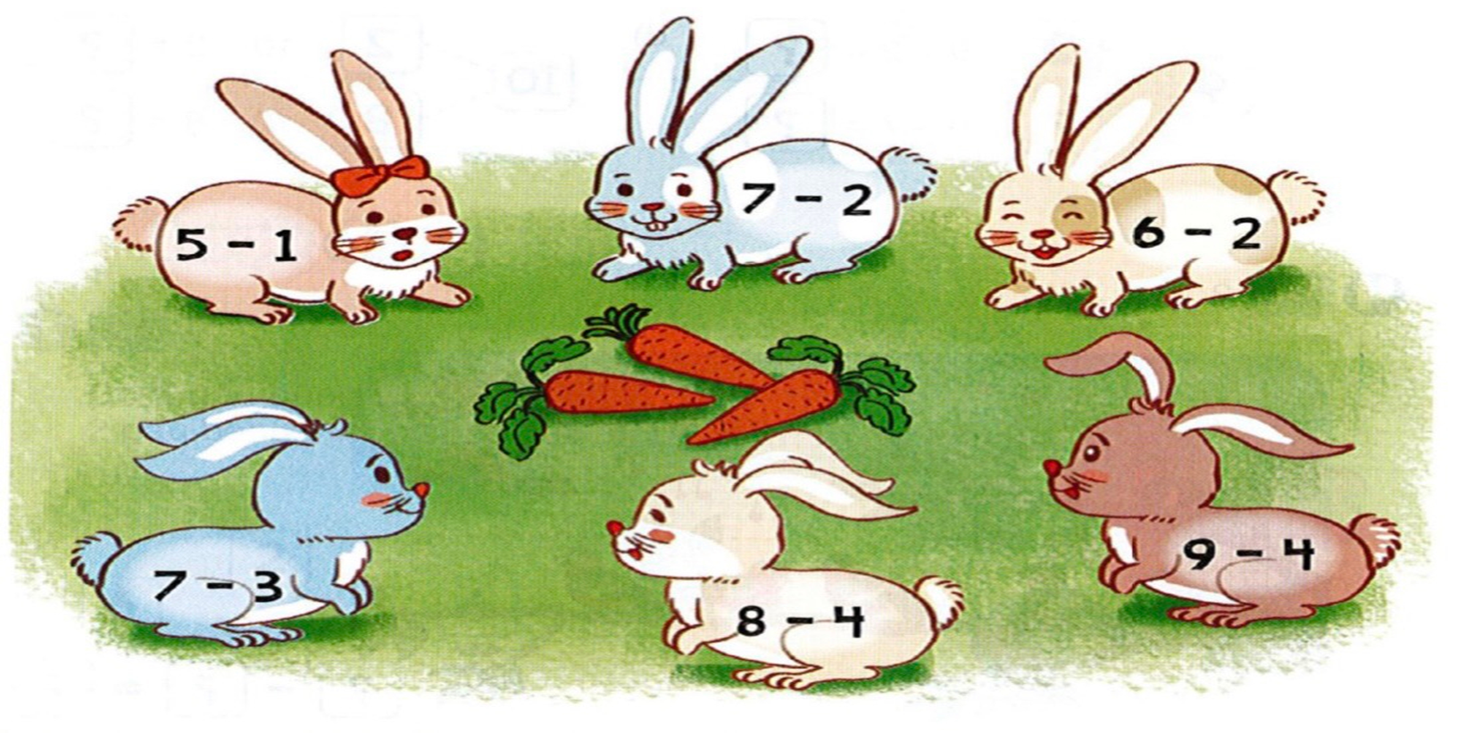
2
Tìm những chú thỏ ghi phép tính có kết quả bằng 4.

Slide 5
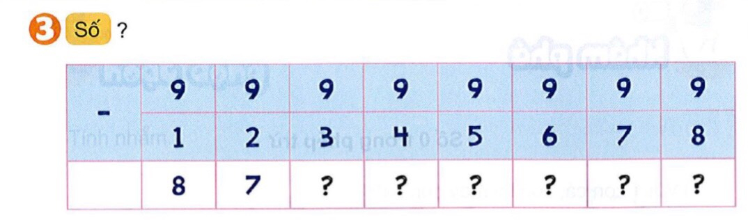
7
6
5
4
3
2
1

Slide 6
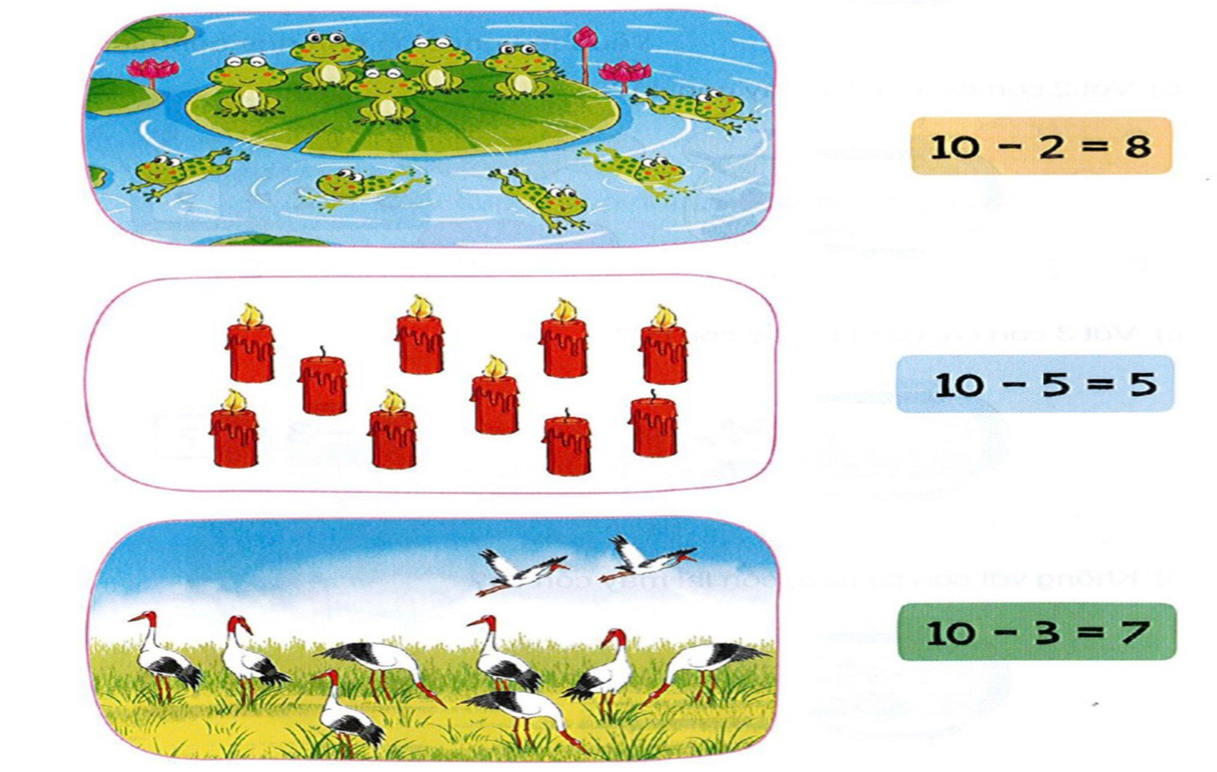


4
Tìm phép tính thích hợp với mỗi hình.

